Slide 1
BNE-Netzwerk Ausserschulischer Akteure Réseau EDD des acteurs extrascolaires
Anne Monnet
Gabriela Oberholzer
4.11.2015

Slide 2
Netzwerk BNE Ausserschulischer Akteure Anwesende Organisationen / Organisations présentes
Alliance Sud
Ecosolidar
Erklärung von Bern
Fastenopfer
Helvetas
myclimate
National Coalition Building
Institute (NCBI)
Ökozentrum Langenbruck
Pro Juventute
Schweizerisches Rotes Kreuz
Stiftung gegen Rassismus
und Antisemitismus (SGRA)
Verein Grünwerk
Verein Kinderbüro Basel
Young Caritas
Amnesty International
Association Graines de Paix
Fondation pour le développement
durable des régions de montagnes
Eye Watch
Info Energie
LEDsafari
Parc régional Chasseral
Gäste: Service Learning
myblueplanet
Fondation Eduki
STEP into action
Gast: Service Learning
Notes:
33 Organisationen ganzen Tag
Nachmittag: 22 Organisationen
14 d
8f
3 Gäste

Slide 3
Ziele des Netzwerk-Treffens Objectifs de la rencontre
Vernetzung und Austausch unter Mitgliedern
Auseinandersetzung in Arbeitsgruppen zu BNE-Qualitätskriterien von é21 für Bildungsangebote AA
Formalisierung der Vertretung und des Austauschs von anderen Netzwerken im BNE-Netzwerk AA
Mise en réseau et échange entre participants
Donner un retour sur les critères de qualité d’é21 pour les offres des AE
Formaliser la représentation et les échanges des autres réseaux dans le réseau EDD des AE

Slide 4
Programme mercredi 4 novembre 2015

Slide 5
Programm 4. November 2015

Slide 6
Rückmeldung aus den Arbeitsgruppen Kommunikation und Weiterbildung Retour des groupes de travail communication et formation

Slide 7
Entwicklung der Qualitätskriterien Développement des critères qualité
Q-Kriterien bei SBE und SUB
Processus déjà commencé par la FEE /FED
É21:BNE-Qualitätskriterien
É21:développement de critères basés sur sa compréhension de l’EDD
Spezifische Qualitätskriterien für Angebote AA
Introduction de critères spécifiques pour les prestations des AE
Getestete Qualitätskriterien
Critères testés sur des prestations des AE et réadaptés
Notes:
Le dvlpt des critères qualité est un processus qui a déjà été commencé dans les fondations précédentes, FEE et FED qui avaient développés leur propres critères qualité.
Maintenant é21 a développé une compréhension de l’EDD ( présentée à l’occasion d’H21) et c’est sur la base de cette compréhension qu’ont été défini des critères de qualité valable pour tous les produits et évaluations d’é21. Des critères spécifiques à chaque produits ont été ajouté et donc pour les prestations des acteurs extrascolaires, on a tenu compte de l’expérience des anciens critères développés par la FEE et la FED.
Nous avons testé une première fois ces critères sur des prestations des AA puis avons procédé à des modifications avant de vous les soumettre aujourd’hui.
Votre retour permettra de prendre en compte votre point de vue pour la finalisation de ces critères et l’utilisation de ceux-ci pour l’entrée des projets dans la future base de données.

Slide 8
Schlüsselelemente für Qualitätskriterien der Bildungsangebote AA Eléments-clés de la qualité des prestations des AE
Das Angebot wird von einer pädagogisch und inhaltlich kompetenten Leitung durchgeführt
Das Angebot richtet sich nach dem Bedarf der Schule und unterstützt die Lehrpersonen im Unterricht
Das Angebot wird regelmässig nach der Durchführung evaluiert
L’offre est menée par des spécialistes du contenu ayant une expérience pédagogique
L’offre s’oriente selon les besoins de l’école et soutient les enseignants dans leur enseignement
L’offre est régulièrement évaluée après la mise en pratique
Notes:
-Attente évidente d’une expertise contenu (connaissances spécifiques et actualisation de ces connaissances)
-Adéquation de l’intervention au public-cible, l’intervenant doit pouvoir adapter et savoir vulgariser son discours en fonction du public-cible (formation à la prise en charge du public cible et à la vulgarisation, expérience pédagogique ou échange de pratiques pédagogiques)
=L’offre est menée par des spécialistes du contenu ayant une expérience pédagogique.
-Intégration/ adaptation de la prestation aux réalités scolaires (prise en compte du plan d’études, prestations dans la continuité de l’enseignement)
-co-construction / adaptation de la prestation selon les intentions de l’enseignant. Pour que la prestation ait une véritable valeur pédagogique, qu’elle fasse sens, elle doit pouvoir s’intégrer dans le travail en cours de l’enseignant pour que celui-ci puisse la préparer en amont et la réinvestir après. Entretien avec l’enseignant pour savoir dans quel contexte il vous fait intervenir en classe et piste de travail pour préparer puis approfondir la prestation.
= L’offre s’oriente selon les besoins de l’école et soutient les enseignants dans leur enseignement
-prestation intégrée dans un processus qualité. Elle est testée dans des conditions réelle avant d’être mise en œuvre, elle est évaluée et les résulats de cette évaluation sont réinvestit pour améliorer la prestation dans un processus d’amélioration continu de la qualité.

Slide 9
Notes:
Teile A, B und C basieren auf einer Selbstdeklaration
Diese SD beruht auf einer gegenseitigen Vertrauensbasis (in eine Charta festgehalten.
Leitfaden zum Ausfüllen des Formulars wird noch gemacht
Parties A B et C sont basée sur la confiance de leur auto-déclaration
Un document d’aide au remplissage du formulaire doit encore être élaboré

Slide 11
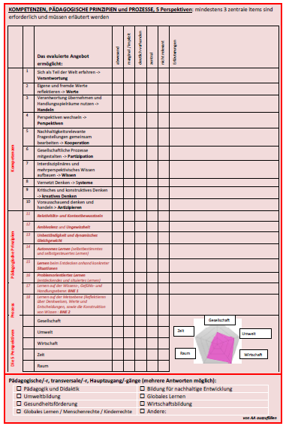
Notes:
Il s’agit de montrer ici les compétences fortes = compétences fortement développées dans la prestation
Un bon projet n’a pas besoin de développer toutes les compétences EDD, on veut connaître son orientation par rapport à l’EDD.
Hier geht es darum, die stark entwickelten BNE-Kompetenzen hervorzuheben (3 zentrale). Es müssen nicht alle Punkte angekreuzt werden

Slide 12
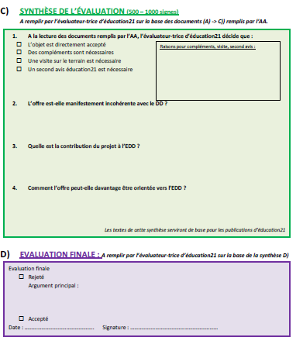

Slide 13
Charta Beutelsbacher Konsens
Notes:
Falls die Charta Sinn macht, muss sie noch erarbeitet werden

Slide 14
Q-Kriterien im Kontext Dispositif qualité dans son ensemble
Leitfaden
Charta
Rückmeldung Schulen / Lehrpersonen
Guide
Charte
Retour des écoles / enseignants
Notes:
La charte si elle a du sens pour tous, devra encore être élaborée en s’inspirant du modèle du consens de Beutelsbach

Slide 15
Arbeit in Gruppen zu Q-Kriterien Travail en sous-groupes sur les critères qualité
Allgemeiner Eindruck
Benutzerfreundlichkeit
Mehrwert
Anregungen
Impression générale
Facilité d‘utilisation
Plus-value
Notes:
2 groupes de travail en allemand
1 groupe de travail en français

Slide 16
Netzwerke im BNE-Netzwerk AA Représentation des réseaux et groupes de travail dans le réseau
Notes:
Présenter les listes des réseaux par thème.
Liste établie à partir de leur inscription formelle au réseau
Beaucoup de réseaux et groupes de travail, il faudra voir ceux qui sont pertinents d’être représentés dans le réseau. (par ex. LFP toutes les organisations impliquées sont dans le réseau donc pas nécessaire de communiquer entre réseau par contre intéressant de partager sur l’avancement de leur projet)
Certains réseaux sont très bien représentés car beaucoup d’organisations y participent; autres réseaux sont très spécifiques.
Intérêt de partager l’information au niveau national.

Slide 17
Kurzinformationen / brèves informations
Notes:
-Journée pratique 11.11.2015 « L’EDD et les sujets qui font débat : quel enjeux pour l’école? » tous les 2 ans dans une HEP qui s’adresse prioritairement aux enseignants et formateurs, HEP Lausanne
-espace21 01.12.15 « Comment financer son projet scolaire? Informations, témoignages et pratique » à l’intention des enseignants, étudiants, formateurs HEP soirée de présentation d’un projet d’un enseignant et information sur les aides financières les AE sont les bienvenus, locaux é21 Lausanne
PNS 10 – 12. März 2016
BNE-Kolloquium 2017

Slide 18
Nächtes BNE-Netzwerktreffen AA Prochaine rencontre du réseau EDD des AE
Deutsche Schweiz: 17. /18.Mai 2016?
Romandie: 30 ou 31 mai 2016

